Slide 1

ЦифТех: Взлом логической схемы
Защита проекта: игра на тему «Логические Схемы».

Slide 2
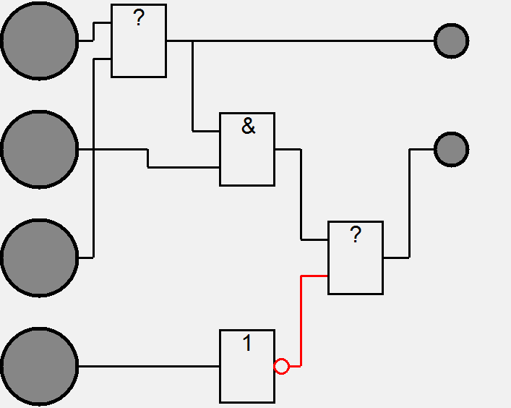
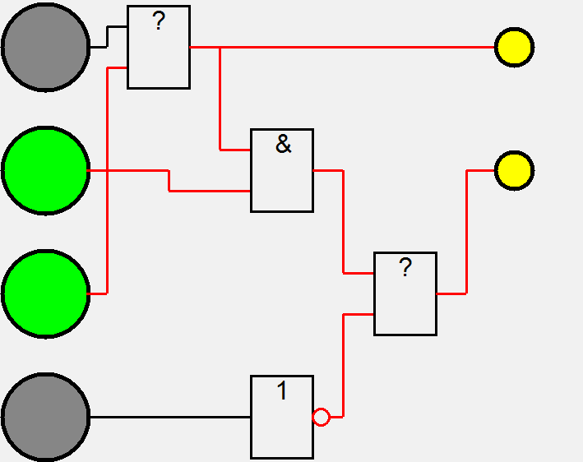
Описание игры
Дана логическая схема.
Некоторые её элементы неизвестны.
Необходимо за ограниченное количество попыток подать вход так, чтобы все лампочки
на выходе загорелись

Slide 3


Выбор инструментов
C Sharp
Visual Studio Code

Slide 4
Требуемый функционал приложения
Игра
Редактор уровней
Персонализированные сертификаты прохождения уровней

Slide 5
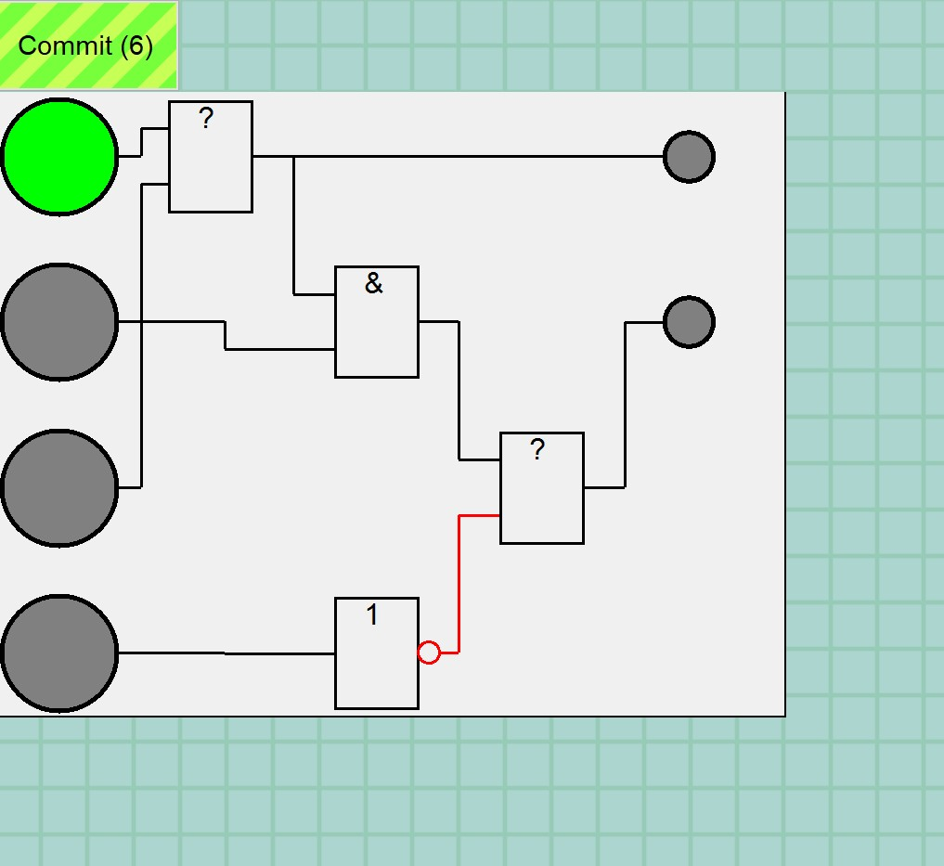
Игра
Buf Not And Nand Or Nor Xor Xnor
Количество попыток
Запуск схемы
Скрытые элементы
Выходы
Настройка входов
Логическая единица

Slide 6

Хранение уровней
Имя уровня
Тело схемы — словарь {ID: Компонент}
    Тип компонента
    Видимость компонента
    Координаты компонента
    Выводы компонента — массив [Связь1, Cвязь2 ...]
        Входной слот
        Выходной слот
        ID соединяемого компонента

Slide 7
Система сертификатов
Сертификат — удостоверение об успешном прохождении уровня, генерируемое игрой.
Это уникальная строка, значение которой зависит от идентификатора обладателя сертификата и идентификатора уровня.

Slide 8

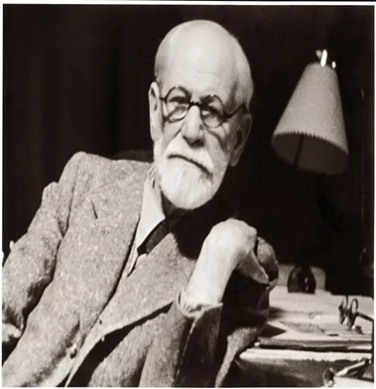
Валидация сертификатов
+ = ?

Slide 9
Система сертификатов
Код уровня
Хэширование
Хэш уровня
+
Хэширование
Сертификат
Токен игрока

Slide 10
Список изменений:
1) Пакетная проверка сертификатов
2) Встроенный графический редактор уровней
3) Исправление критических ошибок графики

Slide 11

Система сертификатов
{ }
Сертификат, Имя игрока, Название уровня

Slide 12
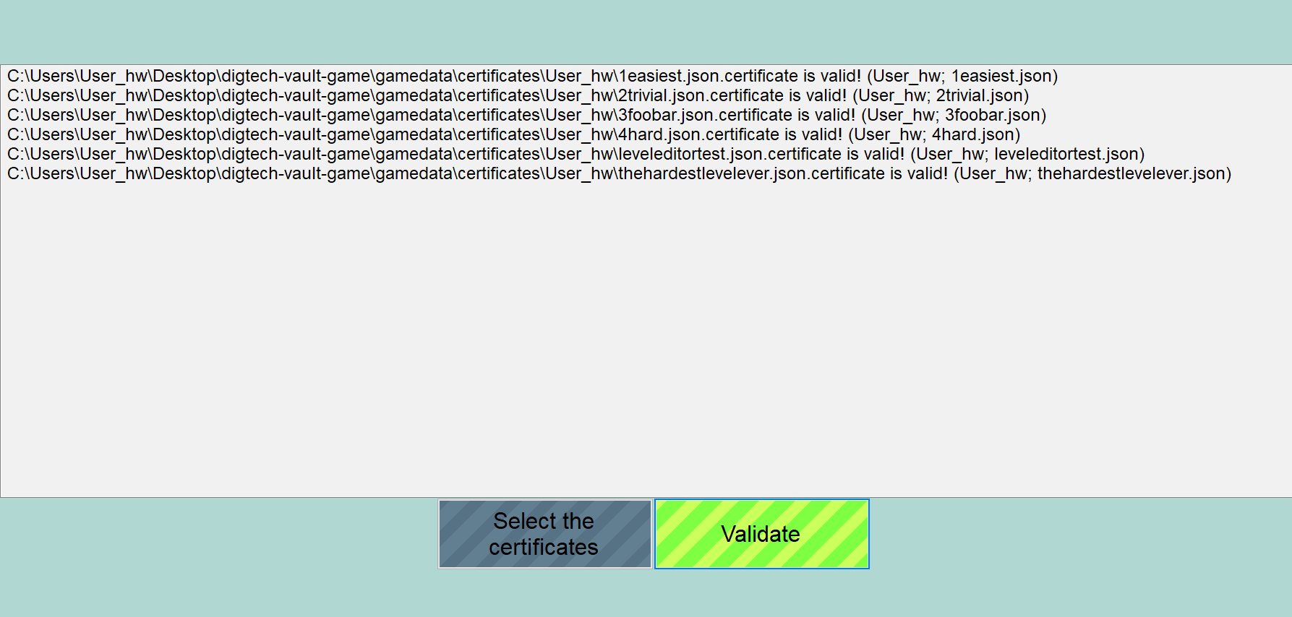
Проверка сертификатов

Slide 13
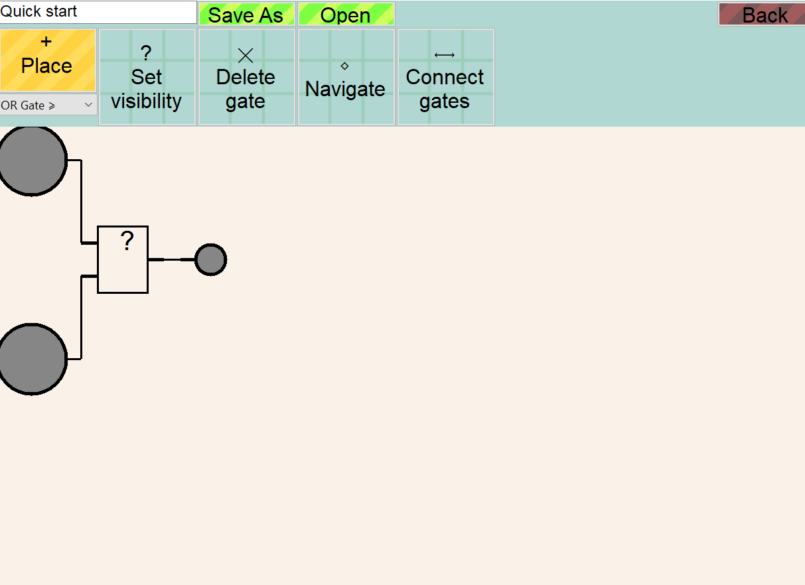
Редактор уровней

Slide 14
Демонстрация.
.

Slide 15

Проект
Исходники: https://github.com/sp1dzsaus/digtech-vault-game
Скачать билд приложения:

Slide 16
Спасибо за внимание!

